Slide 1
衣舉兩得—
花蓮地區舊衣回收探討以花蓮市、吉安鄉為例
宜昌國中 衣舊愛隊
楊悅彤、張芷柔

Slide 2
研究動機
地方臉書社群常有人詢問如何舊衣處理?
路邊的舊衣回收箱仍有運作嗎？
產生疑問：
舊衣服真的有回收?
回收後跑去哪裡?
花蓮人又怎麼處理舊衣呢?
決定進行舊衣回收主題的研究

Slide 3
研究目的
(一)瞭解花蓮市與吉安鄉舊衣回收相關
政策與地方政府執行現況
(二)瞭解花蓮市與吉安鄉民眾對舊衣回
收的認知及處置方式

Slide 4
研究方法與工具
研究方法
研 究 工 具
(一)網際網路(查詢資料)
(二)電子郵件(聯絡老師)
(三)隨身碟(存資料)
(四)軟體(製作文書資料)
(五)書寫用具(筆記本、筆)
(六)手機(拍照與錄影)
(七)筆電(製作個人心得)
(一)文獻研究法
(二)訪問調查法
(三)問卷調查法

Slide 5
研究流程圖
階段一
階段二
組隊
決定隊名和主題
文獻回顧:網路資料、書籍、論文、期刊、報導
階段四
階段三
整理資料
撰寫報告
訪談調查
問卷調查

Slide 6
文獻研究
期刊雜誌
與報導
論文
書 籍
＊中學生網站
小論文
＊快時尚慢消費
＊買ㄧ件衣服要付
多少錢?
＊新紡織經濟報告
書
＊天下文化雜誌＊華岡紡織期刊
＊今日新聞專題
報導
＊自由時報
＊流行快訊數位
雜誌
＊碩博士論文

Slide 7
文獻回顧
(一)舊衣回收的定義
(二)舊衣回收的流向
(三)過多舊衣造成的環境問題

Slide 8
研究結果
(一)花蓮市舊衣回收相關政策
放棄
想仿效吉安鄉運作流程，2016花蓮市公所訂立「舊衣回收箱管理自治條例」，收回街頭近三百非法回收箱，想交給合法得標廠商執行，維持市容整潔。
但是事與願違一直流標，於是只能……

Slide 9
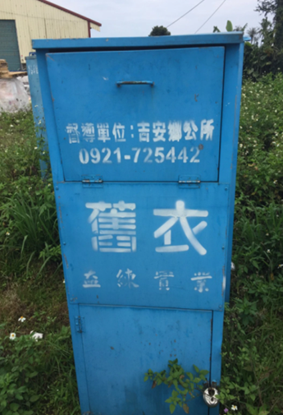
研究結果
(二)吉安鄉舊衣回收相關政策
民國90年，吉安鄉清潔隊開放廠商進行舊衣回收的業務：
五十個舊衣回收箱。
用噴漆噴上吉安鄉公所的字樣和編號進行管理。
一個回收箱，每月收費一百塊。
吉安鄉是花蓮縣最早開始做舊衣回收的鄉鎮。

Slide 10
研究結果
(二)吉安鄉舊衣回收相關政策
除了舊衣回收箱，清潔隊在光華的回收場也有回收舊衣服。
近年景氣變差
回收舊衣品質及殘值下降。
回收廠商利潤下降，逐漸退出市場。
吉安鄉回收箱目前不再招標。

Slide 11
研究結果
(二)吉安鄉舊衣回收相關政策
現在不招標狀態下的默契：
基於便民、垃圾減量、避免可用
資源浪費。
不造成環境髒亂、影響交通。
如果造成髒亂，就會被強制沒收。

Slide 12
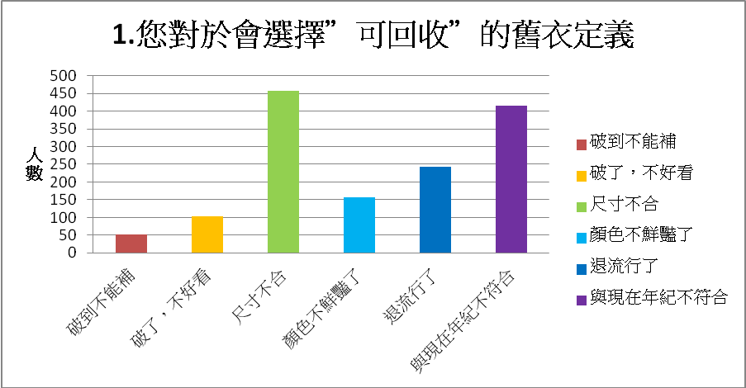
研究結果
(三)花蓮地區民眾對舊衣回收的認知及行動
問卷調查：

Slide 13
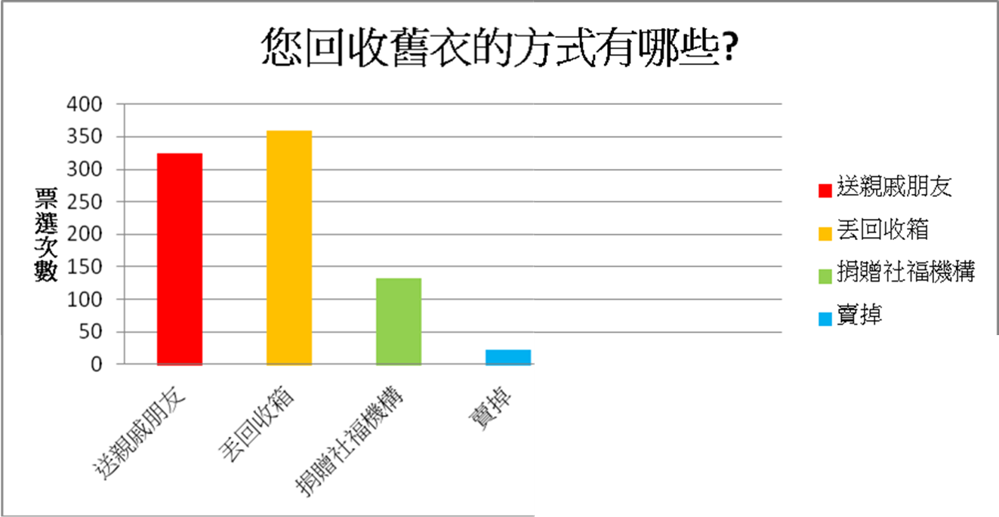
(三)花蓮地區民眾對舊衣回收的認知及行動
問卷調查：

Slide 14
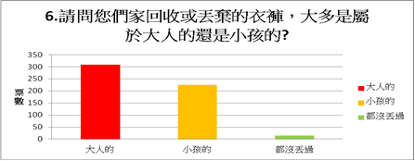
(三)花蓮地區民眾對舊衣回收的認知及行動
問卷調查：

Slide 15
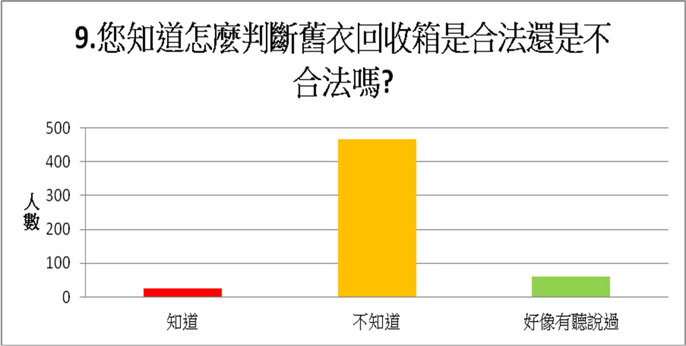
(三)花蓮地區民眾對舊衣回收的認知及行動
問卷調查：

Slide 16
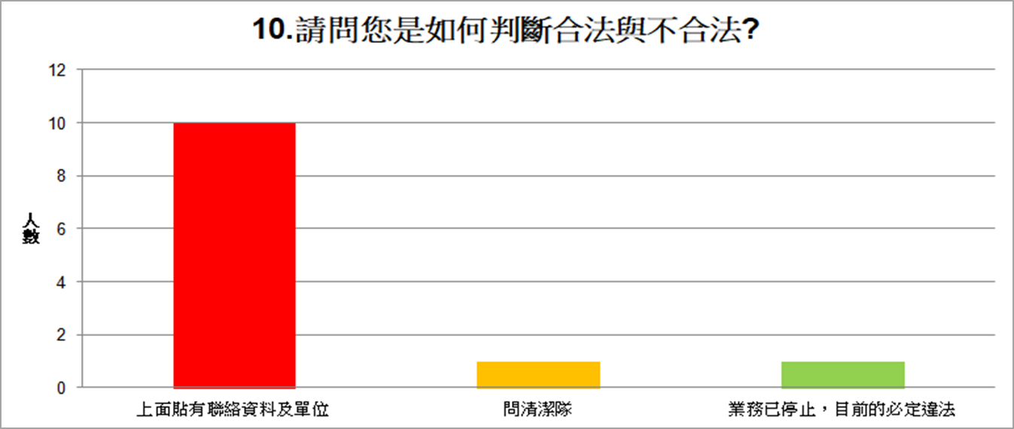
(三)花蓮地區民眾對舊衣回收的認知及行動
問卷調查：

Slide 17
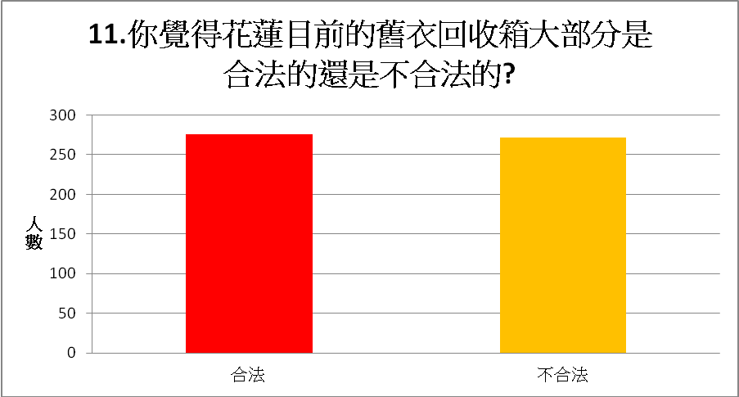
(三)花蓮地區民眾對舊衣回收的認知及行動
問卷調查：

Slide 18
結論
研究過程中，發現整個舊衣回收的最大困境可分成三大層面。
官方：回收箱製作成本偏高，需要嫁接到廠商身上。
廠商：景氣不如以往，回收衣物外觀品質不佳。
民眾：需要更多公德心，避免在箱體附近堆放垃圾甚至丟入箱內。

Slide 19
結論
(一)花蓮市與吉安鄉地方政府對舊衣回收作為
1.目前花蓮沒有正式官方管理的舊衣回收箱。
2.吉安鄉曾經辦理過，後來因為舊衣品質低
落，導致廠商利潤跟著降低，運輸成本居
高不下，更讓廠商不願投入招標作業。
3.丟入舊衣回收箱的衣物品質不一，再加上
沒公德心的人丟垃圾進去。導致清潔隊管
理不易，回收廠商面臨很大的壓力。

Slide 20
結論
(二) 花蓮地區民眾對舊衣回收的認知與行動
1.從問卷中發現，被選擇舊衣回收的衣服多為成年
人(56.4%,Q6)，小孩衣服較低(41.1%,Q6)
2.花蓮群眾對於官方管理的舊衣回收系統的認定，
有超過75%以上的人不知道官方認可的舊衣回收
箱之辨認方式，很可能跟我們目前花蓮沒有廠商
進駐有關。如果要推廣，使用者可能是依據箱體
上面的連絡資訊。(83%,Q10)這比例，對於將來
進行推廣會有很大幫助。
Notes:
。

Slide 21
省思與建議
1.本次研究，目前花蓮已沒有舊衣回收廠商，導致研究
困難度變高，研究走向很難固定。
2.制定舊衣物回收管理政策及機構，舊衣分三類管理。
可作為買賣用途，或整理後給需要的人，無法再使用
的交給發電廠使用，產生熱值，加速垃圾焚燒(若要
使用舊衣提升熱值，就需要把溫度調高，以免造成空
汙)。
3.希望將來有機會訪問舊衣回收的廠商，了解他們的運
作及需求，找出他們願意進行舊衣回收作業的誘因。
4.建議政府輔導舊衣回收業者，透過產業提升，提高利
潤，也提高社區間的資源回收動能。

Slide 22
我們的報告到此結束~
謝謝聆聽

Slide 23
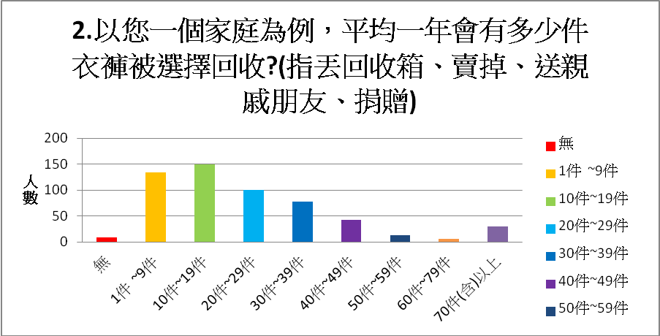
(三)花蓮地區民眾對舊衣回收的認知及行動
問卷調查：

Slide 24
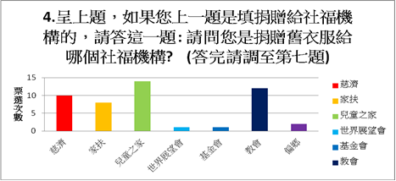
(三)花蓮地區民眾對舊衣回收的認知及行動
問卷調查：

Slide 25
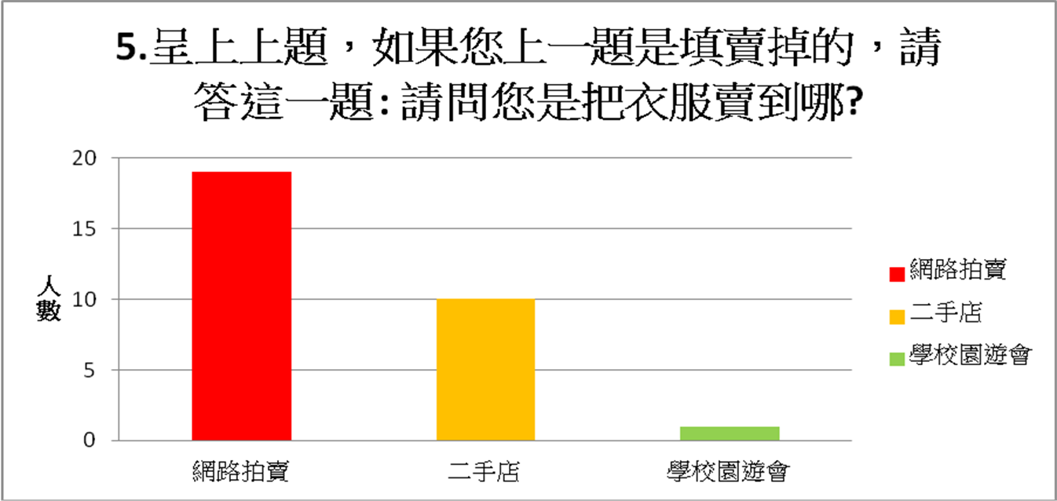
(三)花蓮地區民眾對舊衣回收的認知及行動
問卷調查：

Slide 26
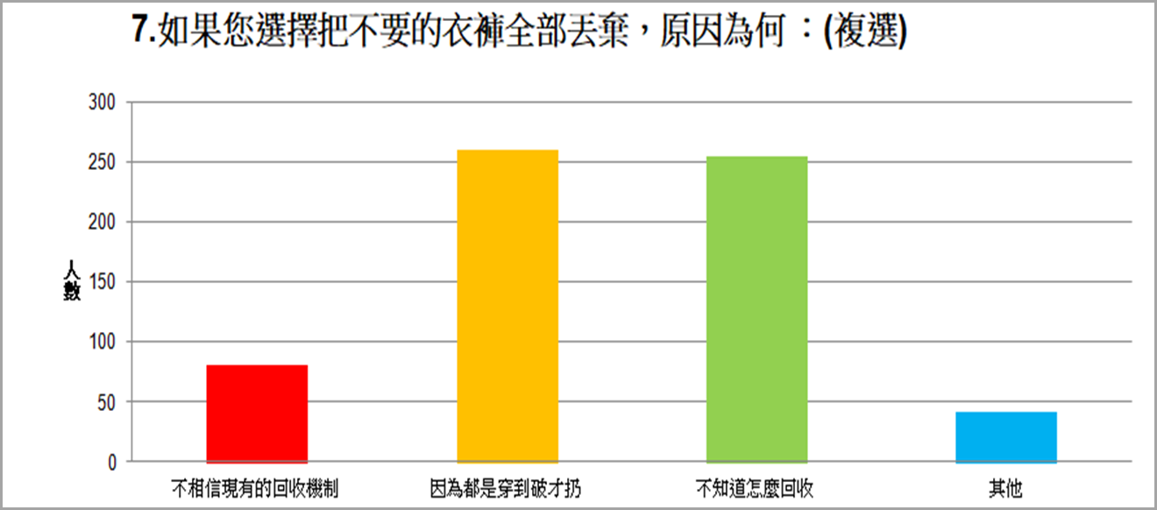
(三)花蓮地區民眾對舊衣回收的認知及行動
問卷調查：

Slide 27
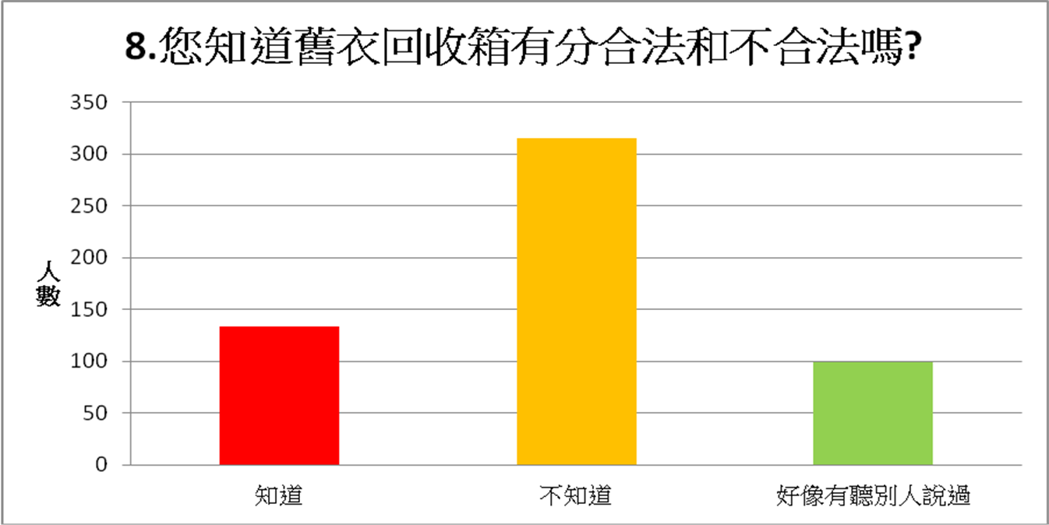
(三)花蓮地區民眾對舊衣回收的認知及行動
問卷調查：

Slide 28
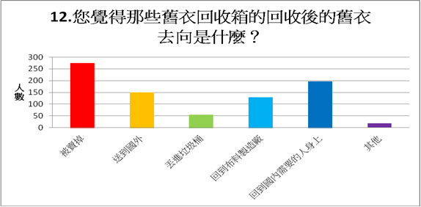
(三)花蓮地區民眾對舊衣回收的認知及行動
問卷調查：

